Slide 1

כלי ניהול הפרויקט
מצגת גרסה 0

Slide 2

^{ניהול משימות והצוות - Trello}
עבור ניהול הצוות, המשימות ותיעדופן בחרנו להשתמש ב Trello מבית Atlassian.
Trello הינה פלטפורמה ידידותית ופופולארית לניהול פרויקטים וארגון מידע בשיטת Kanban (כרטיסיות מידע המסודרות בעמודות).
Trello נותנת מענה איכותי לכל כך הרבה צרכים אפשריים – אישיים, מקצועיים, עסקיים – ולכל כך הרבה טיפוסי משתמשים, כך שהיא ראויה להגדרה 'תוכנה/פלטפורמה אוניברסלית'.
הגמישות מציבה אותה כאלטרנטיבה מובילה במספר זירות דיגיטליות – ניהול רשימות, ניהול משימות וכד' – אך ביסודה Trello היא פלטפורמה לניהול פרויקטים ממוקדים ולארגון מידע מובנה.

Slide 3
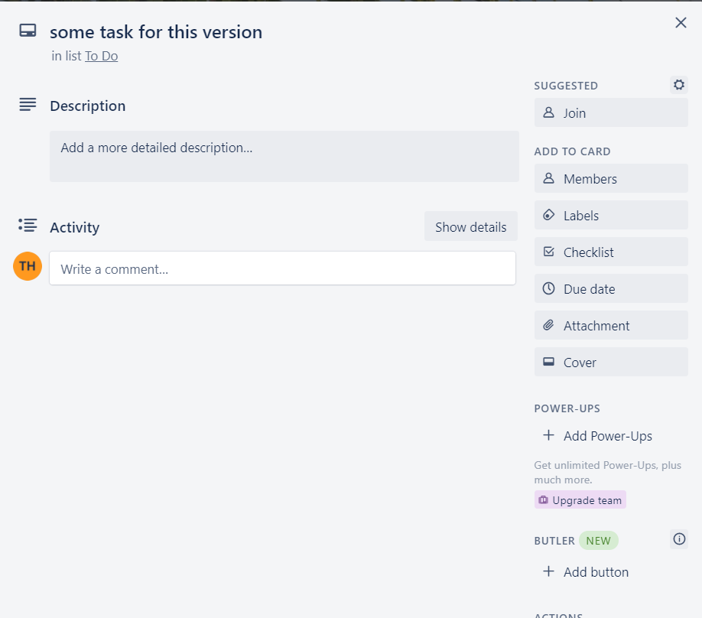
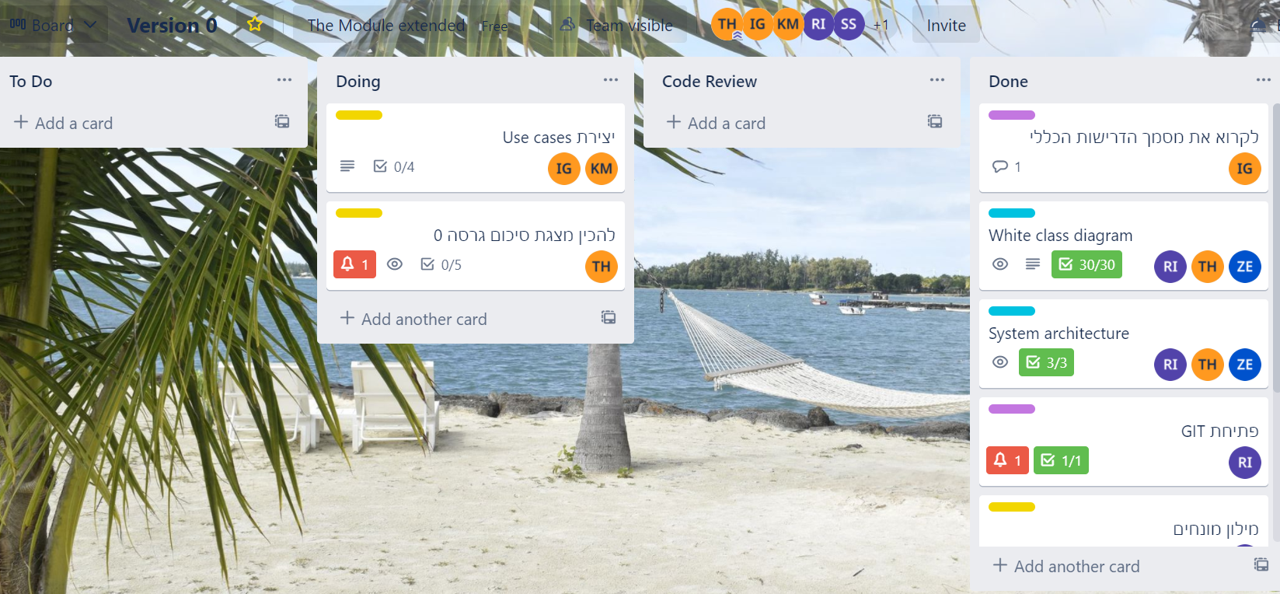
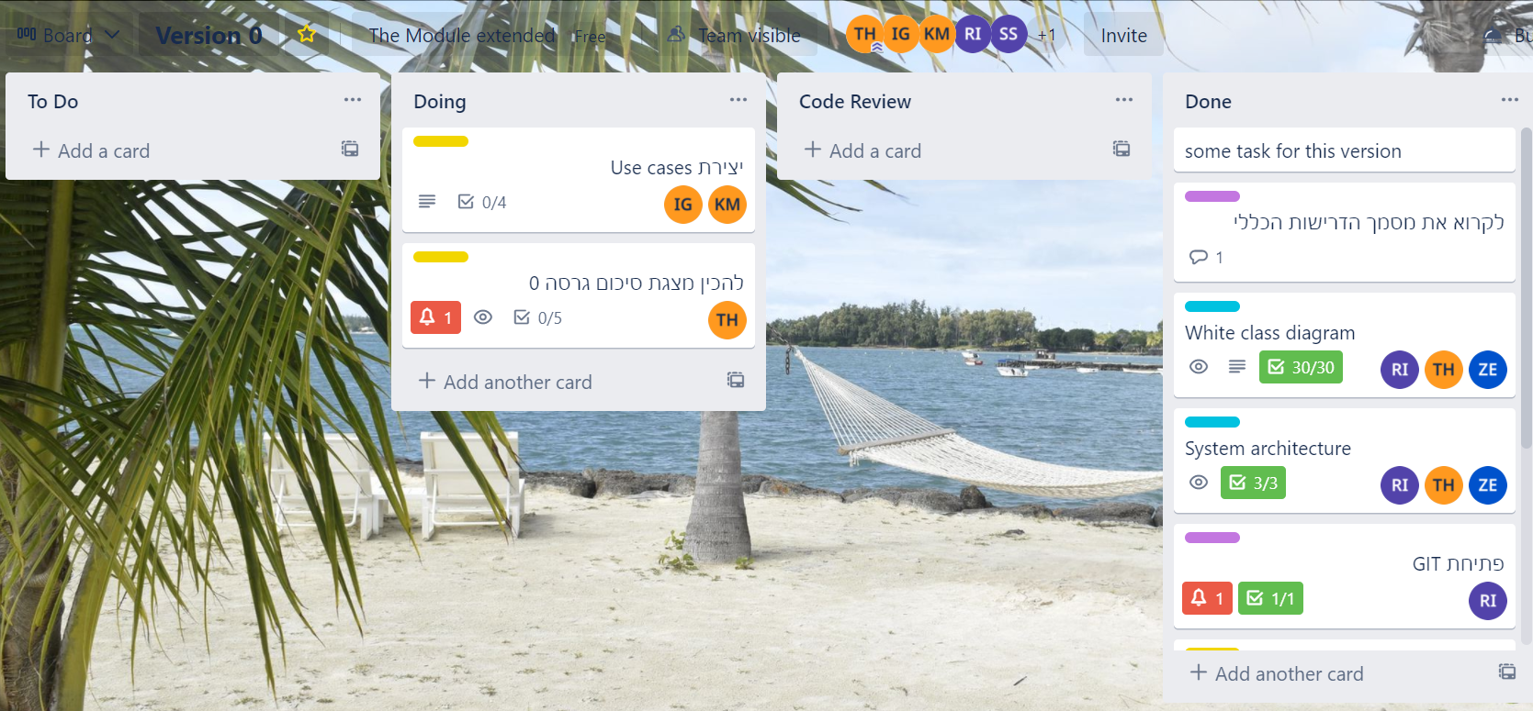

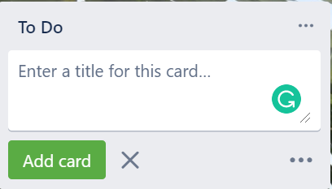
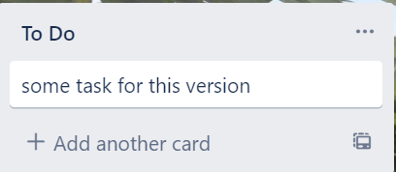
^{אז איך זה נראה אצלנו?}

Slide 4

ניהול הקוד וגרסאות - GitHub
עבור ניהול הקוד והגרסאות בחרנו להשתמש בפלטפורמה GitHub
GitHub הוא שרות ניהול גרסאות ושירות אחסון, מבוסס רשת, עבור מיזמי פיתוח תוכנה, שבהם משתמשים במערכת Git. GitHub מספק שירות זה בתשלום למאגרים פרטיים ושירות חינמי למיזמי קוד פתוח. במאי 2011 הוכרGitHub כשירות אחסון הקוד הפופולרי ביותר למיזמי קוד פתוח.

Slide 5
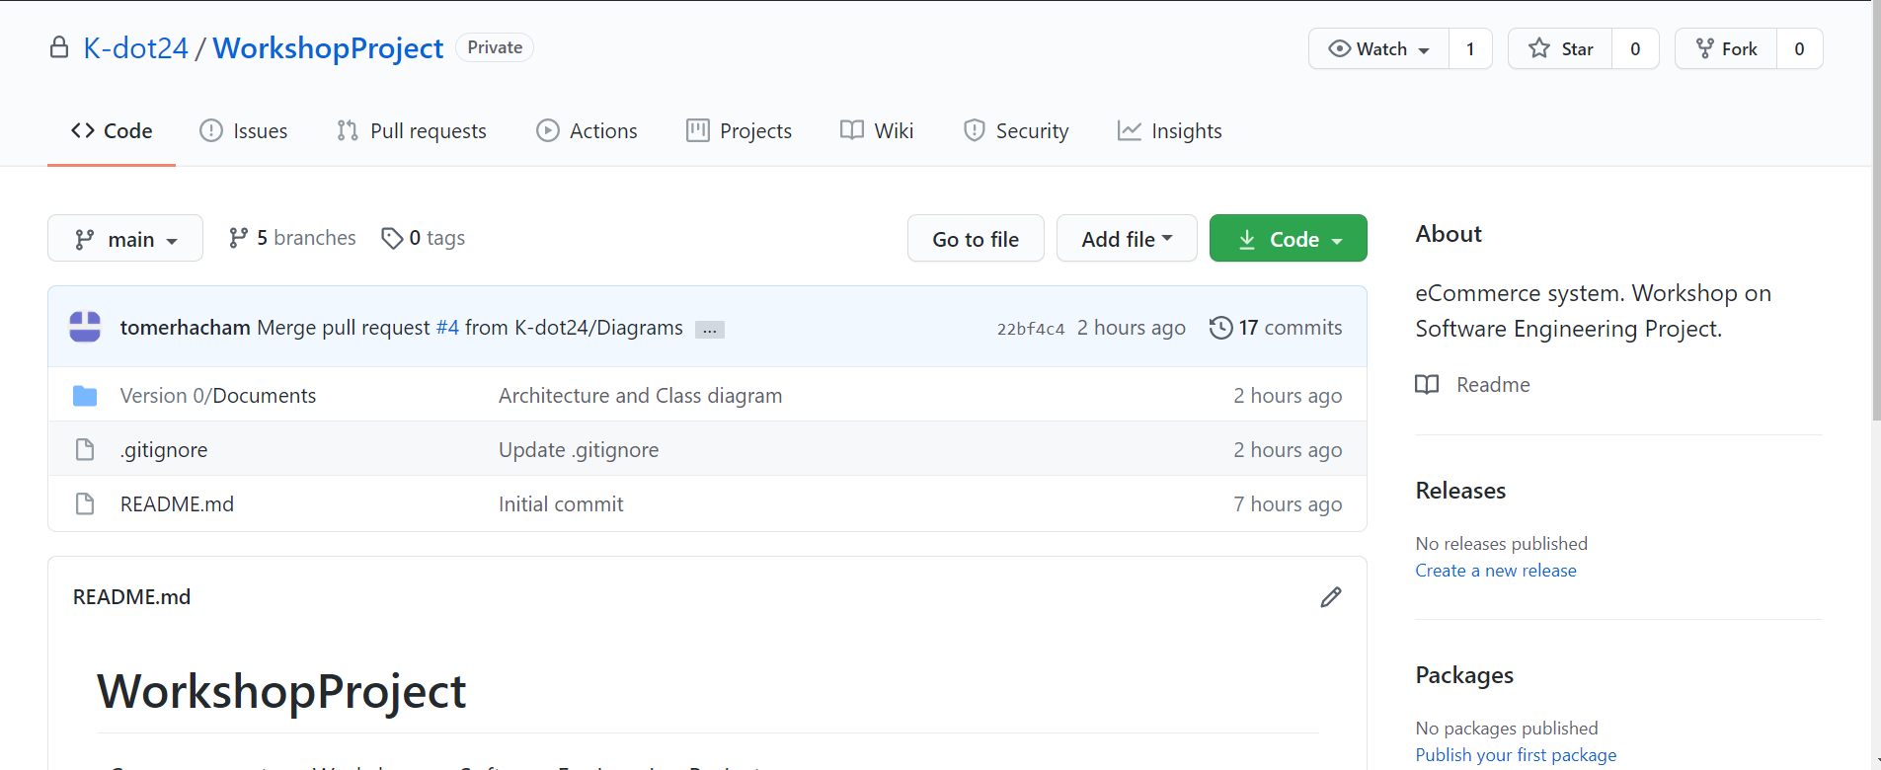
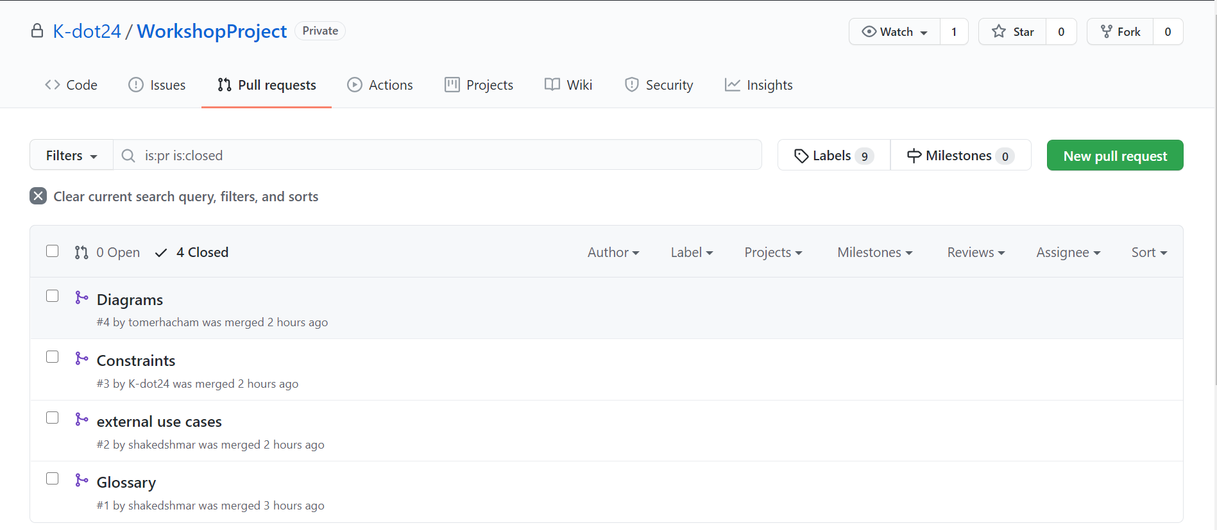
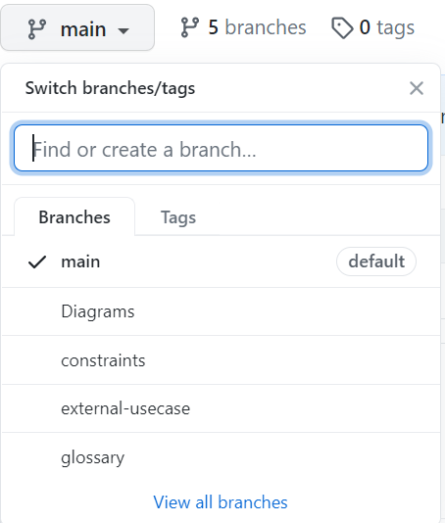
ה -Repository שלנו

Slide 6
Thanks for listening

